Slide 1
PROJET YMMO
INFRASTRUCTURE & DÉVELOPPEMENT
KLARA PERIC – NJUNDOM STELLA
B2 INFO – B2 CYBER
PARTIE DEV
PARTIE INFRA

Slide 2
YMMO : Développement & Architecture Applicative
Applications, API, CI/CD & Qualité du Code
Architecture Applicative
Backend & API REST
Base de Données & ORM
CI/CD Automatisation
Tests & Qualité Firewall
Sécurité Applicative

Slide 3
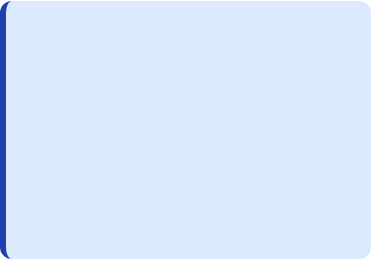
OBJECTIFS & ENJEUX TECHNIQUES
Cible Metier
Concevoir une plateforme d’intermédiation immobilière fluide permettant aux agents de piloter leur catalogue et aux clients de soumettre des offres instantanées
Défi Ingénierie
Passer d'une structure de fichiers brute (CSV) à une persistance relationnelle (MySQL) tout en garantissant l'intégrité des calculs financiers (prix au m²).
Gestion AD & RBAC
Contrôle total des accès : GPO pour le réseau et décorateurs Python pour l'application.

Slide 4
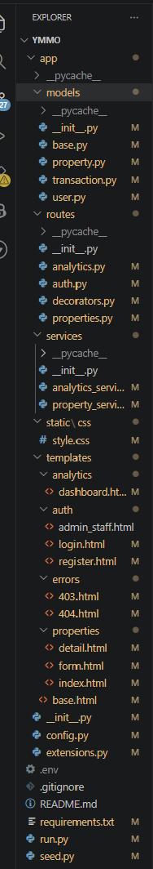
ARCHITECTURE MVC
</> Backend : Python & Flask pour une logique métier robuste et modulaire
🗄 Modèles : SQLAlchemy pour une abstraction SQL fluide et sécurisée.
🖥 Vues : Templates Jinja2 pour un rendu dynamique côté serveur.

Slide 5
MODÉLISATION ORM & SQL
🗃 Persistance : MySQL pour le stockage pérenne des biens et transactions.
Schéma ORM
User
🔗 Relations : Mapping One-to-Many entre Agents et Annonces.
id, name, role, email
🛡 Transactions : Atomicité des offres d'achat (Commit/Rollback).
Property
id, title, price, city
Transaction
id, user_id, prop_id, date

Slide 6
ANALYTICS & INTELLIGENCE
Traitement Pandas
Moteur de Filtres
Dashboard Agent
Calcul dynamique des moyennes du marché et agrégation des statistiques de vente en temps réel.
Requêtes SQL optimisées pour une recherche multicritère performante (prix, ville, surface).
Visualisation des indicateurs clés (KPIs) pour le pilotage stratégique de l'agence.

Slide 7

SÉCURITÉ & ACCÈS
RBAC
Role-Based Access Control
Authentification : Hachage BCrypt des mots de passe.
Autorisation : Décorateurs Python pour isoler le Back-Office
Protection : Prévention des failles CSRF et injections SQL

Slide 8
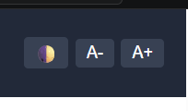
UX & ACCESSIBILITÉ (A11Y)
🖥 Interface Responsive
Desktop • Tablette • Mobile
HTML sémantique
Attributs ARIA
Focus visible
Skip links
🌙
Dark Mode : Persistance via LocalStorage et variables CSS.
♿
Accessibilité : Attributs ARIA et liens d'évitement (Skip links).
📱
Responsive : Grilles Flexbox adaptatives tout support.

Slide 9
CONCLUSION PARTIE DEV
✅ Terminée
PARTIE INFRA
Architecture réseau, AD, Sécurité & Services

Slide 10
YMMO : Infrastructure
& Sécurité Réseau
Architecture réseau, Active Directory, GPO & Sécurité
Active Directory
DNS/DHCP
GPO
VPN/IPSec
Firewall
Sécurité

Slide 11
OBJECTIF & CONTEXTE
Objectif
Livrables
Concevoir et déployer une architecture réseau sécurisée et scalable pour YMMO, reliant le siège d'Aix-en-Provence aux 12 agences via VPN/IPSec, avec gestion centralisée des utilisateurs (AD), des ressources partagées et des politiques de sécurité.
✅ Schéma d'architecture
✅ Plan d'adressage IP
✅ Politique de sécurité
✅ Gestion des droits
✅ Guide config serveurs
Siège
Agences (x12)
✅ Plan sauvegarde / supervision
• ~30 postes
• 2 serveurs
• 1 routeur/firewall
• 1 imprimante
• ~5 postes/agence
• 1 routeur/firewall
• 1 imprimante
• Connexion VPN/IPSec
✅ Solution Cloud
✅ Guide déploiement
🔄 Matériel & budget
🔄 Démo VMs

Slide 12
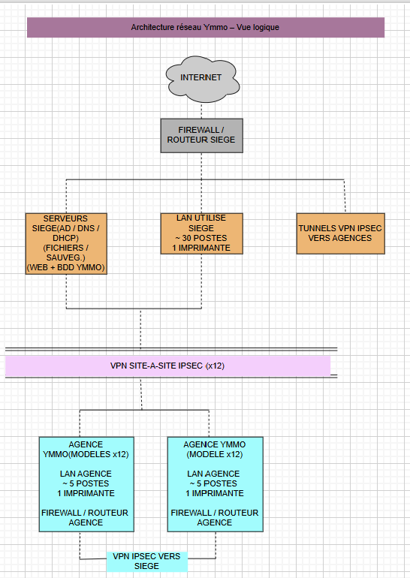
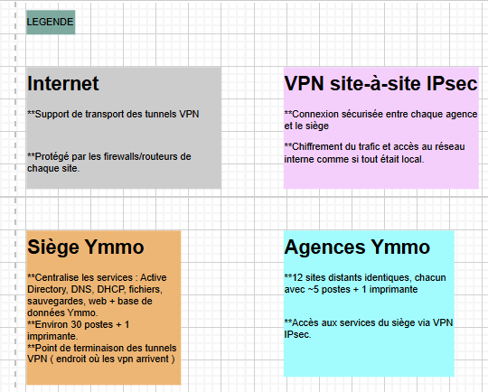
ARCHITECTURE RÉSEAU — VUE LOGIQUE

Slide 13
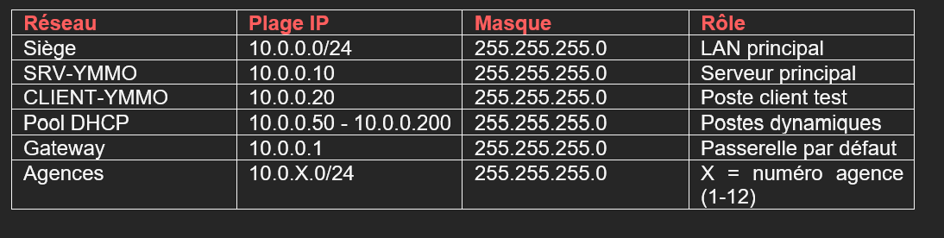
PLAN D'ADRESSAGE IP & MATÉRIEL / BUDGET
Matériel & Budget
Serveur Dell PowerEdge
2×
~3 000€
Switch manageable
1×
~500€
Firewall siège
1×
~800€
Firewall agence
12×
~400€/u
Postes siège
30×
~700€/u
Postes agences
60×
~600€/u
Imprimantes
13×
~300€/u
Câblage & infra
—
~2 000€
Total estimé : ~90 000 €

Slide 14
ACTIVE DIRECTORY & DOMAINE ymmo.local
Configuration
Structure OUs
1
Installation rôle AD DS
ymmo.local
2
Promotion contrôleur de domaine
3
Création domaine ymmo.local
OU : YMMO
4
DNS automatique installé
5
OU principale : YMMO
Direction
Commercial
Com-Mkt
Admin-RH
IT
6
5 sous-OUs (1 par pôle)
👥 GRP
j.dupont
m.martin
👥 GRP
p.bernard
j.petit
👥 GRP
l.moreau
e.laurent
👥 GRP
t.simon
c.michel
👥 GRP
a.leroy
s.roux
7
5 groupes de sécurité (Global)
8
10 utilisateurs (2/pôle)
9
Client joint au domaine

Slide 15
DOSSIERS PARTAGÉS, NTFS & DROITS D'ACCÈS
Pôle \ Dossier | Direction$ | Commercial$ | Com-Mkt$ | Admin-RH$ | IT-Support$
Direction | L/E ✅ | L ✅ | L ✅ | L ✅ | L ✅
Commercial | 🚫 | L/E ✅ | L ✅ | 🚫 | 🚫
Com-Mkt | 🚫 | L ✅ | L/E ✅ | 🚫 | 🚫
Admin-RH | 🚫 | L ✅ | L ✅ | L/E ✅ | 🚫
IT-Support | 🚫 | L ✅ | L ✅ | 🚫 | L/E ✅
🔒 Permissions NTFS
📁 Permissions Partage
• Full Control → propriétaire du dossier
• Read & Execute → lecture seule
• Deny → interdit (prioritaire sur Allow)
• Le $ masque le partage sur le réseau
• Full Control → propriétaire
• Read → lecture via réseau
• No Access (vide) → interdit
• Chemin physique : C:\Partages\

Slide 16
DHCP, DNS & STRATÉGIES DE GROUPE (GPO)
DHCP
DNS
GPO
Scope : Scope-Ymmo
Début : 10.0.0.50
Fin : 10.0.0.200
Masque : 255.255.255.0
Gateway : 10.0.0.1
DNS : 10.0.0.10
0-49 réservé
serveurs & imprimantes
Zone : ymmo.local
SRV-YMMO
→ 10.0.0.10
CLIENT-YMMO
→ 10.0.0.20
nslookup ymmo.local ✅
nslookup SRV-YMMO ✅
ping SRV-YMMO ✅
Mappage lecteurs :
D: → \SRV\Direction$
E: → \SRV\Commercial$
F: → \SRV\Com-Mkt$
G: → \SRV\Admin-RH$
H: → \SRV\IT-Support$
⚠️ En prod : nom DNS
plutôt que l'IP !

Slide 17
POLITIQUE DE SÉCURITÉ & FIREWALL
Firewall & Architecture sécurisée
GPO-Securite (domaine entier)
Pare-feu Windows (GPO) :
Mots de passe :
• Activé : Domain / Private / Public
• 8 caractères min. + complexité
• Connexions entrantes : BLOCK
• Expiration : 90 jours
• Connexions sortantes : ALLOW
• Historique : 5 mots de passe
• Âge minimum : 1 jour
Firewall physique :
• Routeur/Firewall à chaque site
Verrouillage :
• Filtrage trafic entrant/sortant
• Blocage après 5 tentatives
• NAT pour les agences
• Durée : 30 minutes
• Seul VPN/IPSec autorisé inter-sites
• Reset compteur : 15 minutes
VPN/IPSec :
Pare-feu :
• Chiffrement trafic inter-sites
• Tous profils activés
• Tunnel siège ↔ 12 agences
• Entrantes bloquées / Sortantes OK
• Accès ressources siège en local

Slide 18
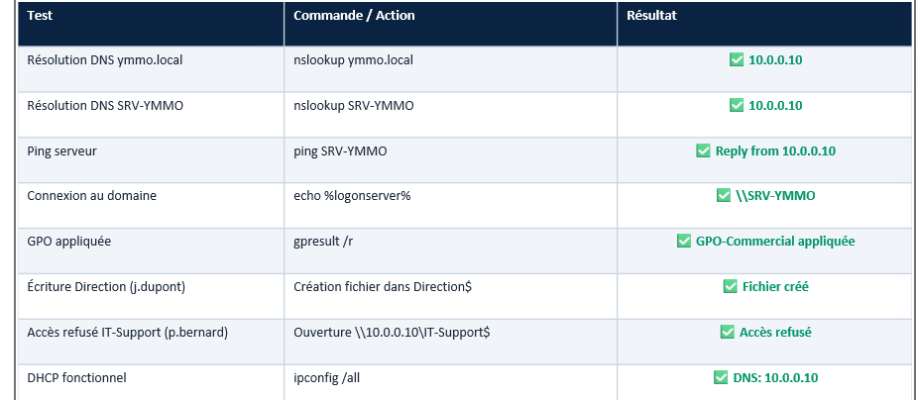
TESTS DE VALIDATION & PROBLÈMES RENCONTRÉS
Problèmes & Solutions
❌ Accès \\SRV-YMMO impossible
✅ → Utilisation de l'IP 10.0.0.10
❌ NTFS Deny mal configuré
✅ → Deny explicite Full Control
❌ VM corrompue (0xc000014c)
✅ → Disque plein 40GB → 60GB
❌ Server: Unknown DNS
✅ → Normal, DNS résout bien

Slide 19
Bilan Infra
Bilan INFRA
✅
Active Directory
ymmo.local — 5 OUs, 10 users, 5 groupes
✅
Droits d'accès
Matrice respectée — NTFS + partage $
✅
DHCP / DNS
IPs auto + résolution validée
✅
GPO
Lecteurs mappés + politique sécurité
✅
Firewall
GPO + routeurs physiques siège/agences
✅
VPN/IPSec
12 tunnels siège ↔ agences
✅
Tests
8/8 tests validés avec succès

Slide 20
CONCLUSION GLOBAL
DEMO DEV ET INFRA
MERCI POUR VOTRE ATTENTION
DES QUESTIONS ?????

